Slide 1


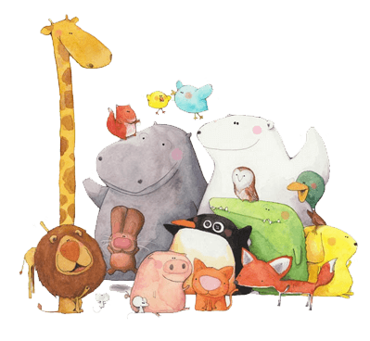
Bài 30
NGÀY - THÁNG
Tiết 2: Luyện tập

Slide 2
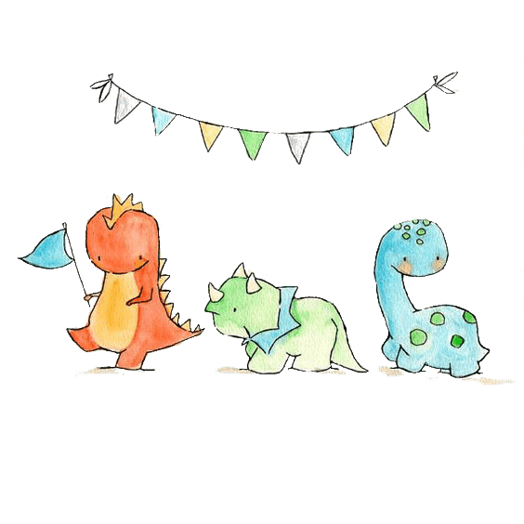



Mục tiêu

Slide 3

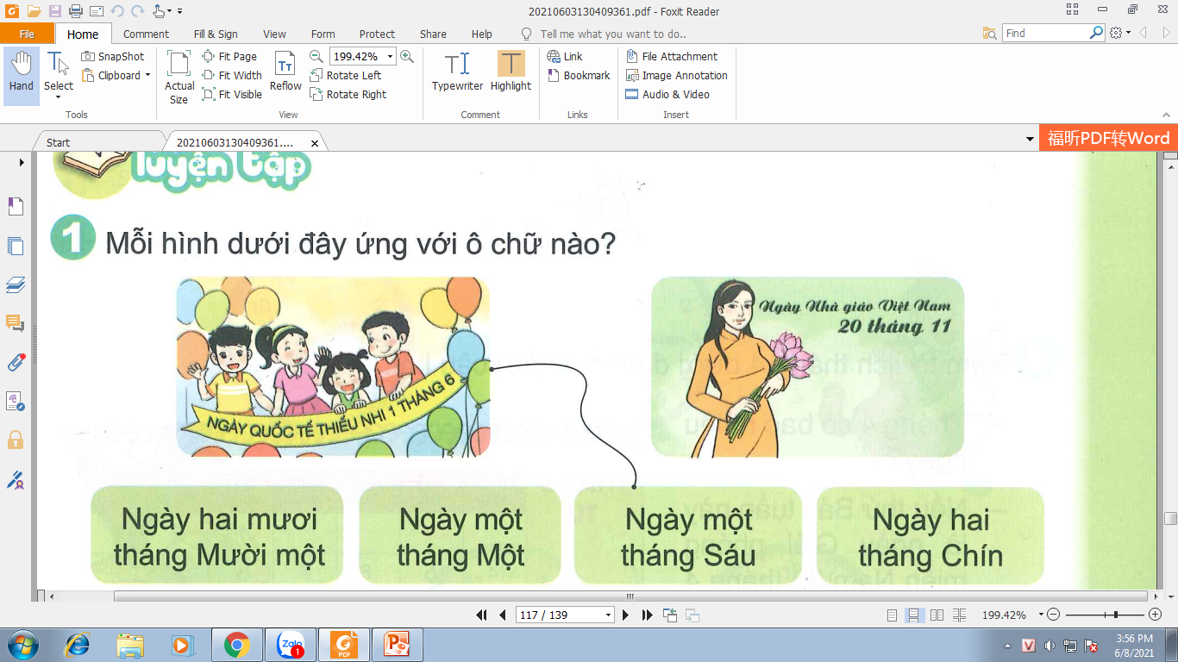
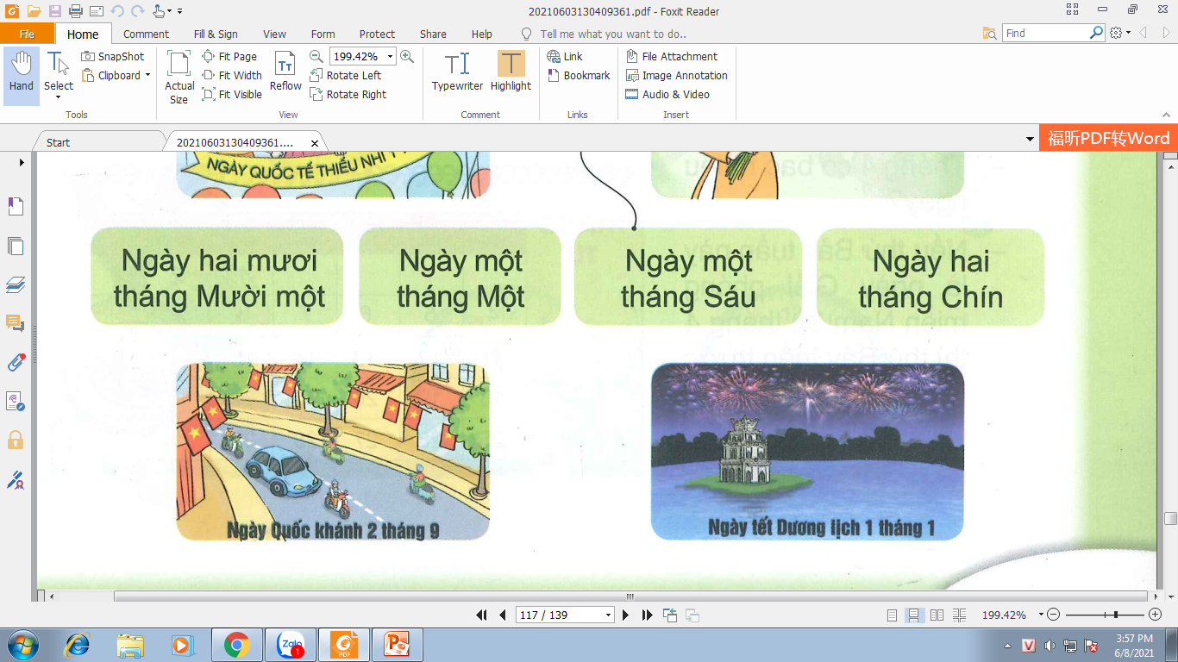
1
Mỗi hình dưới đây ứng với ô chữ nào?

Slide 4
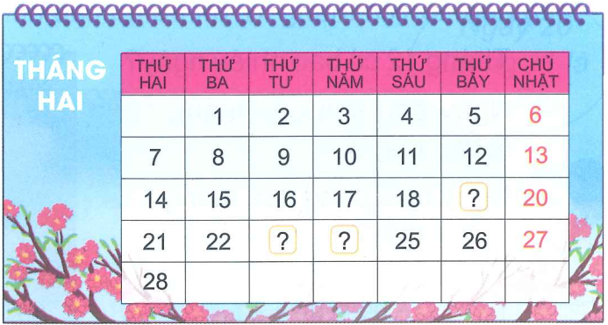
2
b) Xem tờ lịch rồi trả lời câu hỏi:
Nêu các ngày còn thiếu trong
tờ lịch tháng 2 dưới đây:
19
23
24
- Tháng 2 có 28 ngày.
- Tháng 2 có bao nhiêu ngày?
- Ngày thầy thuốc Việt Nam 27 tháng 2 là thứ mấy?
- Ngày thầy thuốc Việt Nam 27 tháng 2 là chủ nhật.

Slide 5
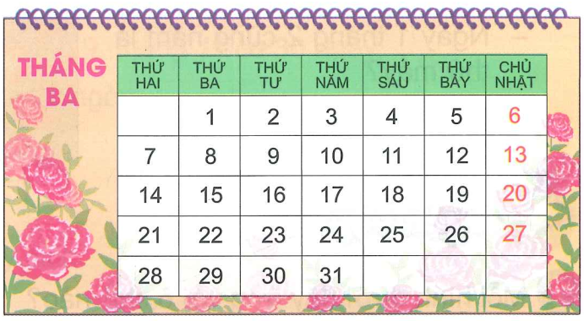
3
Xem tờ lịch tháng 3 rồi trả lời câu hỏi:
- Tháng 3 có 31 ngày.
- Tháng 3 có bao nhiêu ngày?
- Ngày thứ Hai đầu tiên của tháng 3 là ngày nào?
- Ngày thứ Hai đầu tiên của tháng 3 là ngày 7.
- Ngày Quốc tế phụ nữ 8 tháng 3 là thứ mấy?
- Ngày Quốc tế phụ nữ 8 tháng 3 là thứ ba.

Slide 6
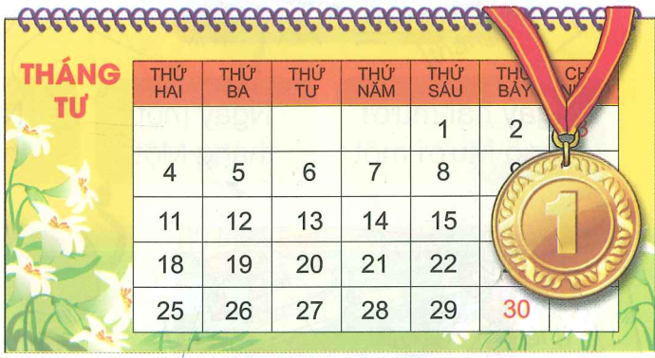
4
Xem tờ lịch tháng 3 rồi trả lời câu hỏi:
- Tháng 4 có 30 ngày.
- Tháng 4 có bao nhiêu ngày?
- Nếu thứ Bày tuần này là ngày Giải phóng miền Nam 30 tháng 4 thì thứ 7 tuần trước là ngày nào?
- Nếu thứ Bày tuần này là ngày Giải phóng miền Nam 30 tháng 4 thì thứ 7 tuần trước là ngày 23

Slide 7
Củng cố - dặn dò
Rèn kĩ năng xem ngày - tháng
Xem trước bài sau :
“Thực hành và trải nghiệm xem
đồng hồ, xem lịch” trang 119

Slide 8


Tạm biệt và hẹn gặp lại các con vào những tiết học sau!

